Slide 1
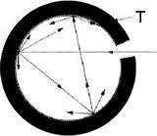
طبيعة الضوء و إشعاع الجسم الأسود

Slide 2
طبيعة الضوء
لقد مر معك في الصف الحادي عشر ان للضوء طبيعة مزدوجة:
  طبيعة موجية.
  طبيعة جسيمية.
أي لا يمكن اعتبار الضوء انه جسيمات او موجات دائما.
النظرية الموجية تفسر بعض الظواهر مثل الحيود والتداخل والجسيمية تفسر الطواهر التي لم تستطع النظرية الموجية تفسيرها مثل الانعكاس.

Slide 3

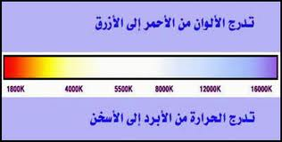
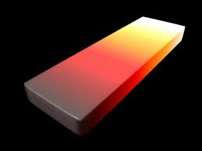
الإشعاع
الإشعاع: هو الانبعاث المستر للطاقة من سطوح الأجسام الساخنة, على شكل موجات كهرومغناطيسية.
شدة الإشعاع: هي الطاقة المنبعثة من وحدة المساحة لسطح معين خلال وحدة الزمن.
تختلف شدة الاشعاع باختلاف درجة الحرارة و طبيعة السطح, و الدليل اختلاف لون المادة مع زيادة درجة الحرارة.

Slide 4
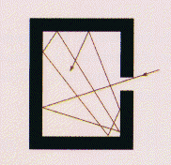
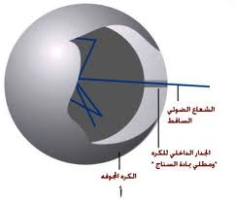
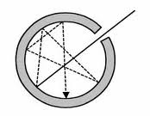
الجسم الأسود
لدراسة الاشعاعات تم اختيار جسم مثالي اطلق عليه اسم الجسم الأسود.
الجسم الأسود: جسم مصالي يمتص كل الاشعاع الكهرومغناطيسي الساقط عليه(ممتص مثالي) كما يعد أفضل مشع للطاقة.
http://www.nooor.com/media/27983/الجسم_الأسود/
يتم استخدام فرن حراري معزول حراريا ذا فتحة صغيرة بأحد جدرانه كمثال عملي على الحسم الأسود.
عند دخول الإشعاع عبر الفتحة ينعكس عدة مرات حتى يتم امتصاصه كليا و عند تسخين الفرن يشكل مصدرا للإشعاع.

Slide 5
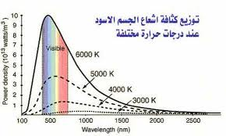
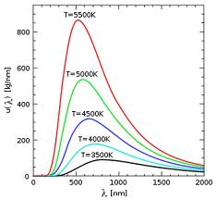
منحنى إشعاع الجسم الأسود

Slide 6
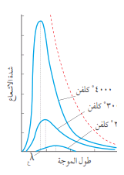
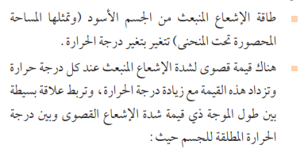

ملاحظات على منحنى إشعاع الجسم الأسود

Slide 7
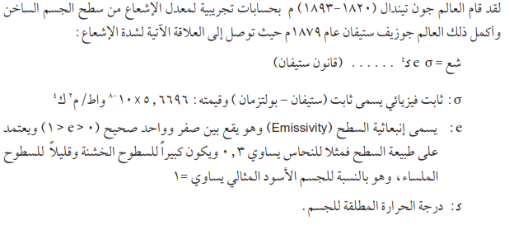
قانون ستيفان

Slide 8
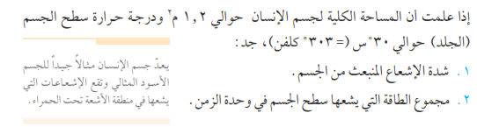
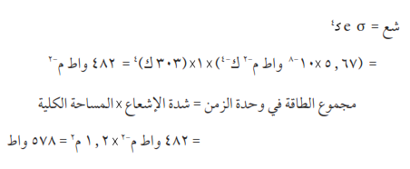
قانون ستيفان -مثال(1)

Slide 9
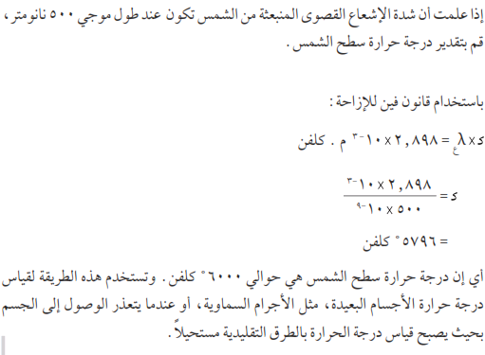
قانون ستيفان -مثال(2)

Slide 10
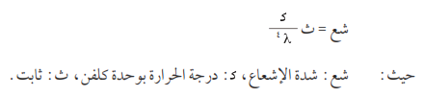
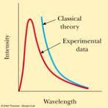
قانون رايلي و جينز
ينص قانون رايلي و جينز على ان: شدة الاشعاع المنبعث لكل وحدة طول تتناسب طرديا مع درجة الحرارة مقاسة بوحدة كلفن و عكسيا مع القوة الرابعة للطول الموجي.
عند رسم شدة الإشعاع مع الطول الموجي
نحصل على الشكل المجاور.

Slide 11
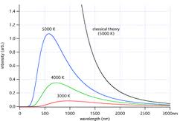
كارثة الأشعة فوق البنفسجية
تنبأ قانون رايلي-جينز بدقة بشدة الإشعاع عند الطوال الموجية الكبيرة كما في الشكل.
أما الأمواج القصيرة(منطقة الأشعة الفوق بنفسجية) فقد فشل هذا النموذج فشلا كبيراً حيث وجد بالقانون ان شدة الإشعاع تؤول الى اللانهاية أما تجريبا ثبت انها تؤول للصفر.
كارثة الأشعة فوق البنفسجية: هي فشل قانون رايلي-جينز في التنبؤ بشدة الإشعاع في منطقة الاطوال الموجية القصيرة(منطقة الأشعة الفوق بنفسجية) حيث وجد بالقانون
ان شدة الإشعاع تؤول الى اللانهاية
أما تجريبا ثبت انها تؤول للصفر.

